Slide 1

3. Glasba in petje v bogoslužju - izraz naše vere
LJUBLJANA 2023
NAŠE POSLANSTVO 55
Lepota bogoslužja, ogledalo župnijskega občestva
Priročnik za člane župnijskega pastoralnega sveta

Slide 2
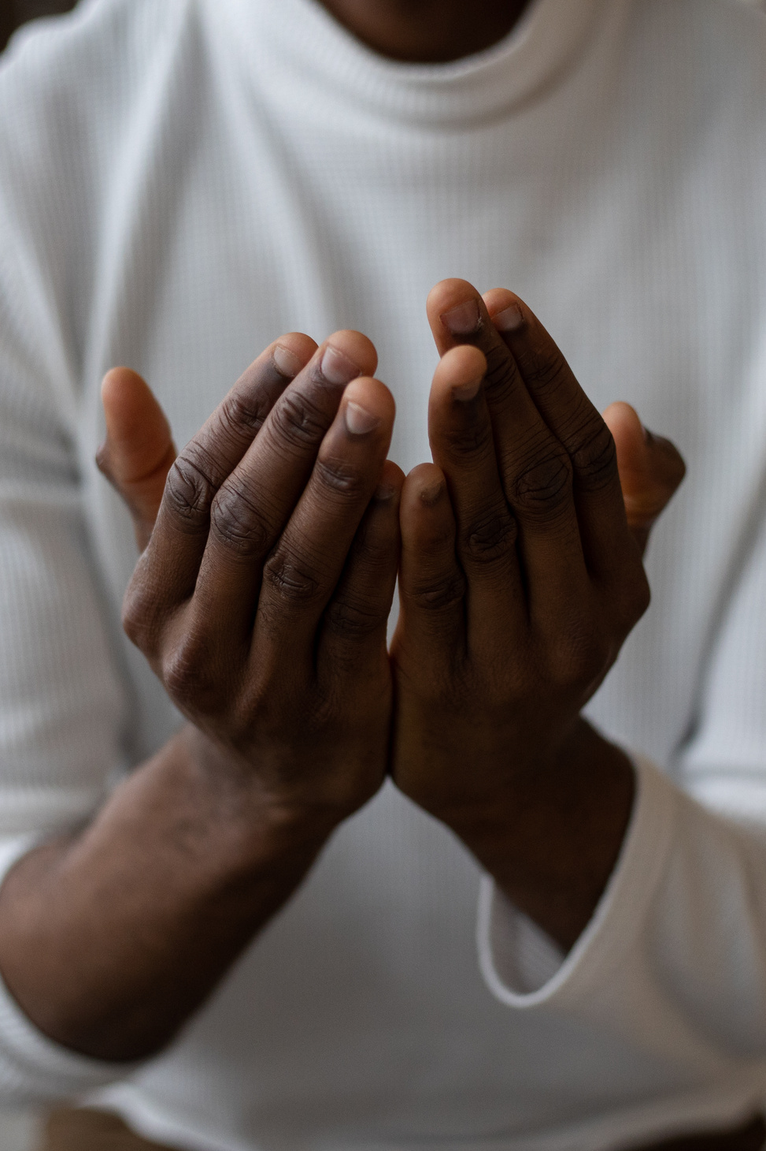

Uvodna molitev
Vsemogočni Bog, naš Oče,
prosimo te, pomagaj nam vedno globlje in bolje spoznavati pomen glasbe in petja. Tvoj Sveti Duh naj nam odpira srce, da bodo naše besede, misli, želje in dejanja skladne s tvojo voljo.
Daj nam, da bi v svetem bogoslužju sodelovali dejavno in rodovitno in naj nas vedno navdihuje želja, da ti pojemo slavo, po Kristusu tvojem Sinu, ki s teboj v občestvu svetega duha živi in kraljuje vekomaj. Amen

Slide 3

»Pojte Gospodu novo pesem, poj Gospodu,
vsa zemlja!«
- PS 96,1

Slide 4
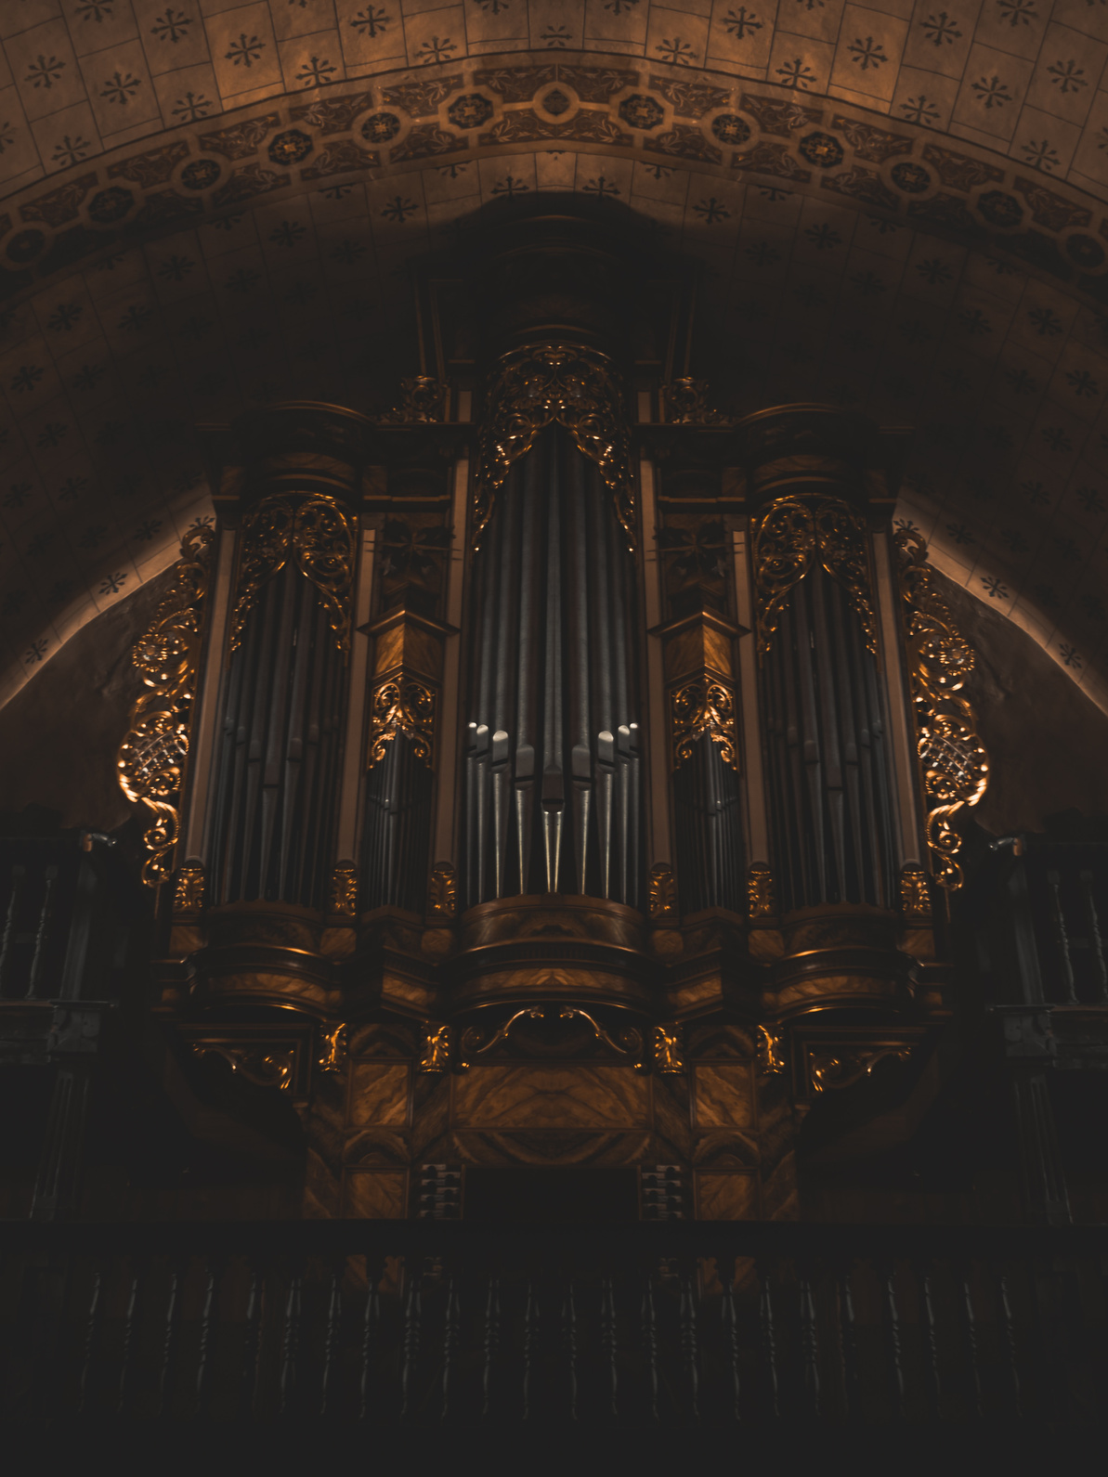

Primer iz življenja Cerkve
Cerkvena glasba ima bogato zgodovino in tradicijo. Vsi poznamo gregorijansko petje, ki je prvotno cerkveno petje. Skozi zgodovino Cerkve se je razvijala različna glasbena tradicija, od klasične glasbe do sodobne krščanske glasbe. Vse te oblike glasbe lahko pomagajo pri ustvarjanju primernega duhovnega okolja za bogoslužje.

Slide 5

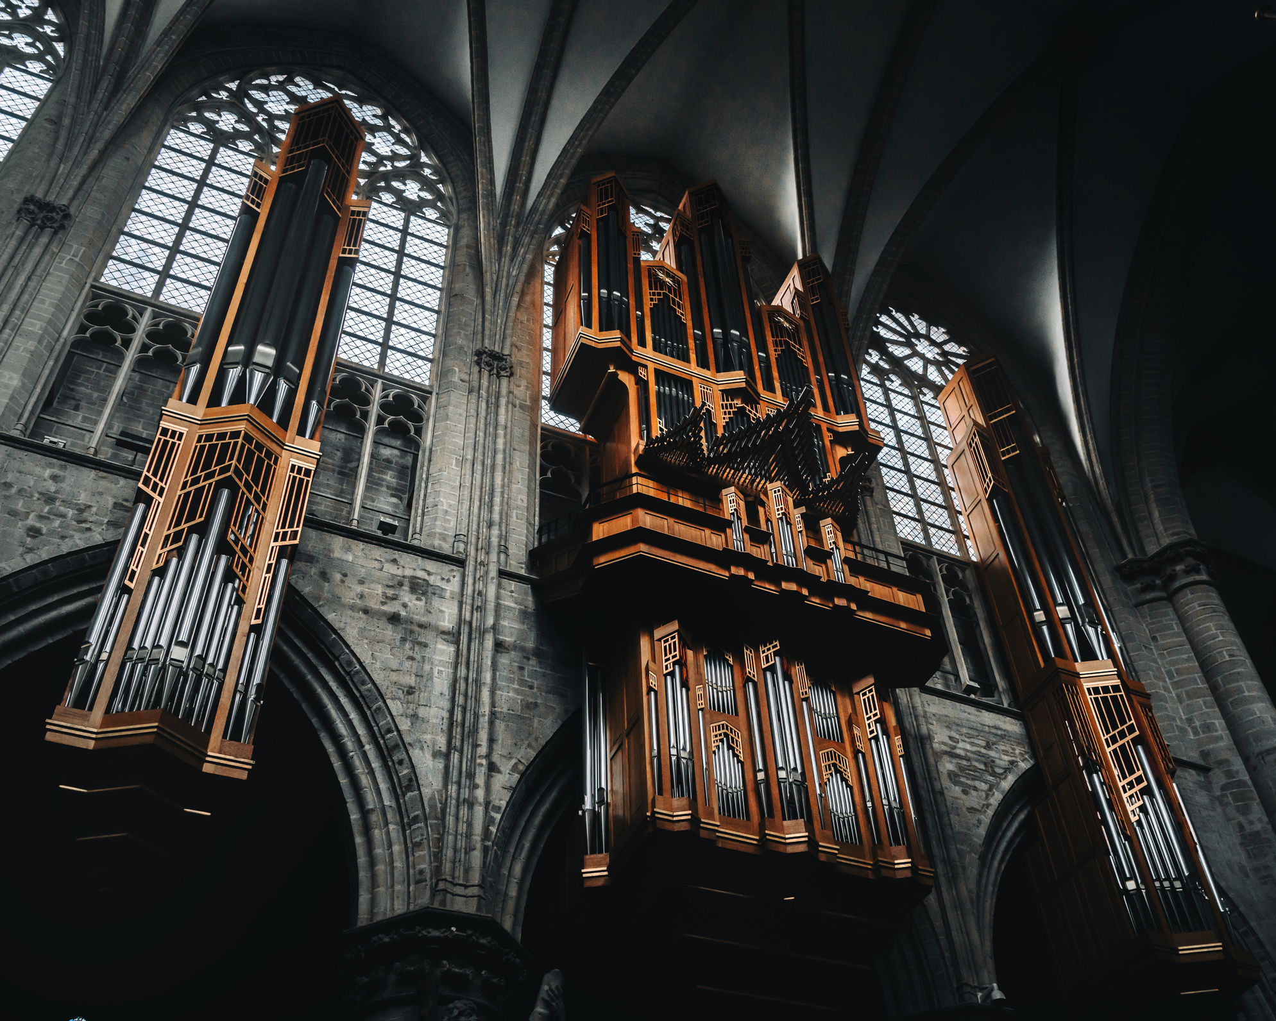
Iz učiteljstva Cerkve - 1.
Bogoslužna glasba mora zares ustrezati posebnim zahtevam, ki so: popolno prileganje besedilom, ki jih vsebuje; soglasje z bogoslužnim časom in trenutkom, kateremu je namenjena; primerna usklajenost z dejanji, ki jih obred narekuje. Iz pravega povezovanja vseh – mašnika in diakona, ministrantov, pomočnikov, bralcev, psalmista, pevskega zbora, glasbenikov, kantorja, občestva – zraste pravo duhovno ozračje, ki naredi bogoslužni trenutek zares globok v sodelovanju in učinkovit.

Slide 6
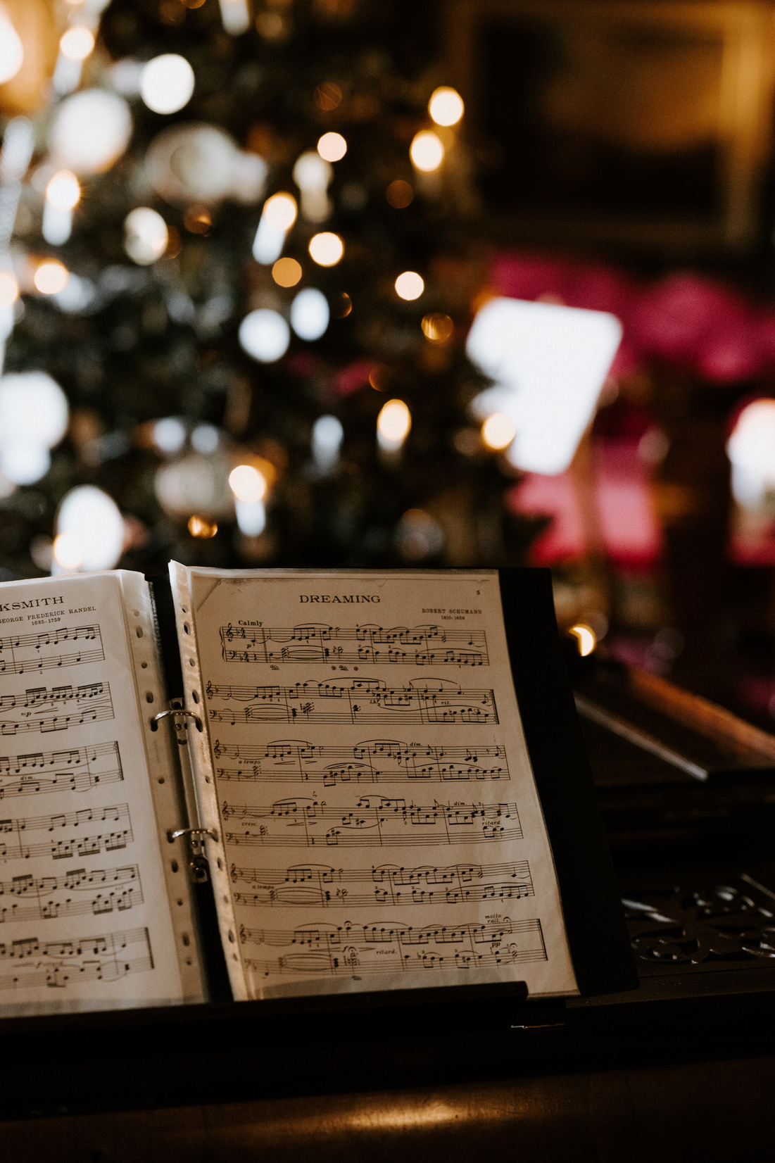
Iz učiteljstva Cerkve - 2.
Glasbene strani bogoslužnih dejanj torej ne moremo prepustiti ne improviziranju ne samovolji posameznikov, ampak jo je treba zaupati pravilno uglašenemu vodstvu ob spoštovanju pravil in pristojnosti, kar bo pomenljiv sad primerne bogoslužne vzgoje.
(Pismo papeža Janeza Pavla II. ob stoletnici motuproprija »Tra le sollecitudini« o cerkveni glasbi)

Slide 7
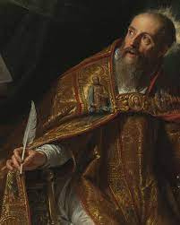

Primer iz življenja svetnika
Sv. Avguštin, krščanski filozof in teolog, je poudarjal pomen petja pri bogoslužju in ga obravnaval kot del skupne molitve.
S petjem lahko izrazimo svojo iskrenost in srčnost, pripomore pa tudi k ohranjanju enotnosti v Cerkvi.
Sv. Avguštin je tudi sam doživel moč glasbe in petja, ki mu je pomagalo pri gradnji odnosa z Bogom ter razumevanju pomena svoje vere.

Slide 8
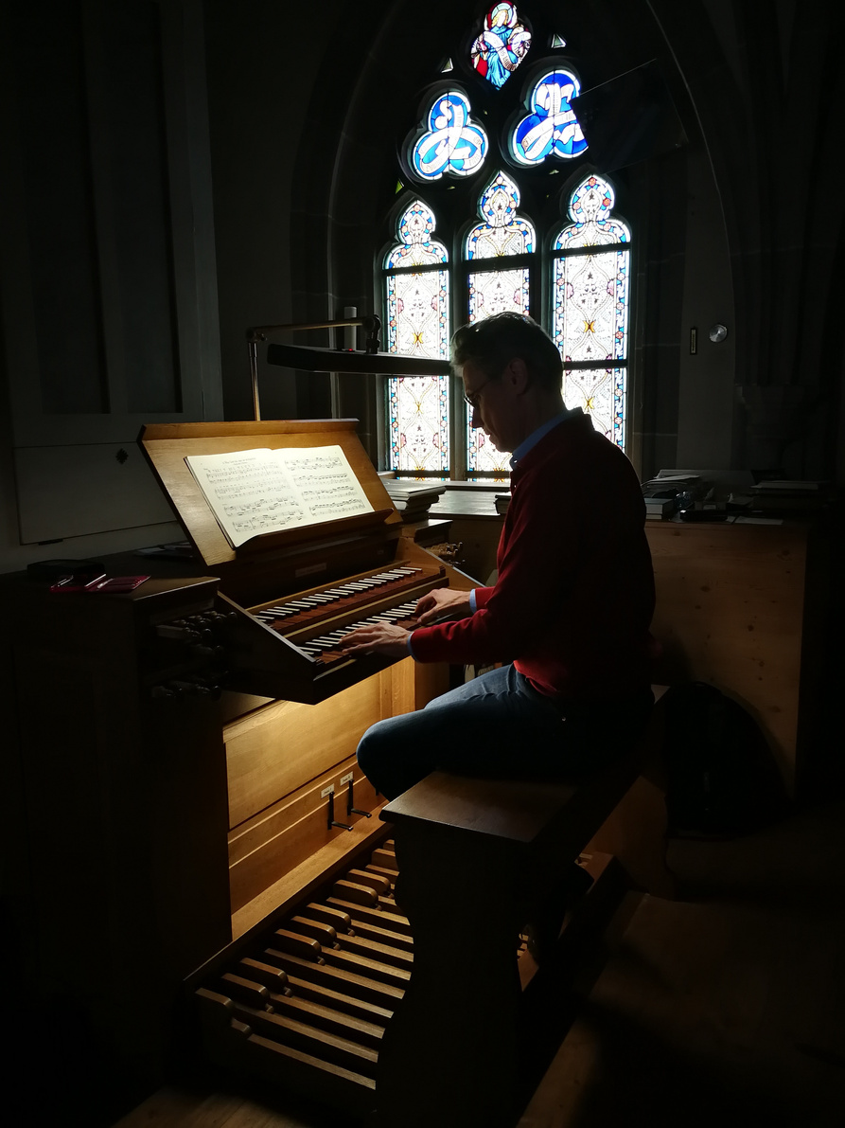
Pastoralni poudarek
Glasba in petje sta pomembna elementa pri bogoslužju, saj lahko prispevata k ustvarjanju primernega vzdušja za molitev in povezanost z Bogom. Župnijska občestva vložijo veliko truda v glasbo in petje, saj tako pomagajo verniku poglabljati oseben odnos z Bogom.

Slide 9
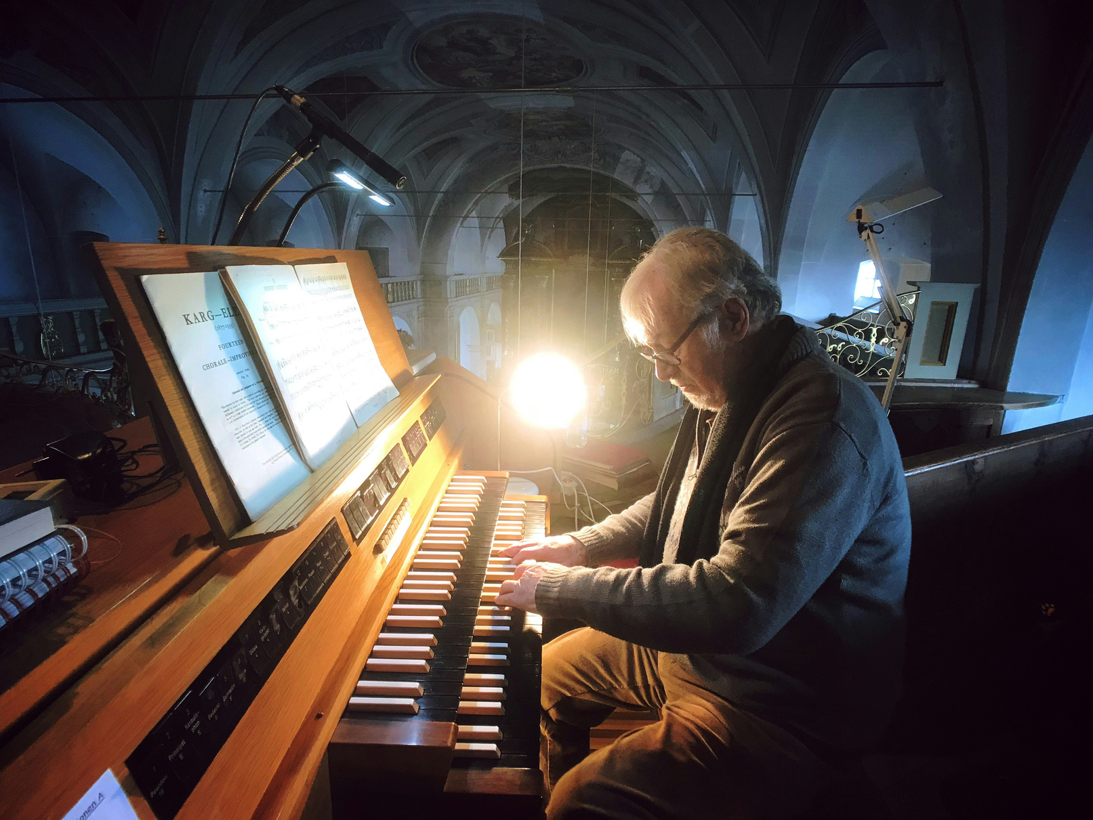
Iztočnice za pogovor
  Kako mene osebno nagovarja glasba v bogoslužju?
  Kje vidim sebe v glasbi in petju?
  Kako lahko izboljšamo kakovost petja in glasbe v bogoslužju, na primer s pomočjo izobraževanja pevskih zborov ali glasbenih skupin?
  Poti, ki vodijo k uvajanju raznovrstnosti stilov glasbe v bogoslužju in sodelovanju v župnijskih glasbenih skupinah in zborih?
  Kam nas vodi Sveti Duh ob tem razmisleku v naši župniji?

Slide 10

Gospod, zahvaljujemo se ti za to srečanje in za priložnost, da smo se lahko pogovarjali o pomenu glasbe in petja v bogoslužju. Prosimo te, da nas vedno vodiš in navdihuješ s svojo milostjo, da bomo lahko svojo vero izražali s petjem in glasbo v skladu s tvojo voljo.
Daj nam pogum in vztrajnost, da bomo lahko tudi sami prispevali svoj posluh za tvojo slavo. Prosimo te, blagoslovi vse glasbenike, pevce in vse bogoslužne glasbene ustvarjalce.
Po Kristusu, našem Gospodu. Amen.

